Slide 1
Công nghệ phần mềm
Yêu cầu phần mềm
9/3/2010

Slide 2
Mục tiêu
Giới thiệu các khái niệm về yêu cầu người dùng và yêu cầu hệ thống
Miêu tả các yêu cầu chức năng (functional) và yêu cầu phi chức năng (non-functional)
Giải thích cách tổ chức các yêu cầu phần mềm trong mội tài liệu phần mềm
Trần Minh Châu dịch từ nguyên bản Software Engineering 8th Ed. của Ian Sommerville

Slide 3
Các chủ đề
Khái niệm và phân loại yêu cầu
  Các yêu cầu chức năng và phi chức năng
  Yêu cầu người dùng và yêu cầu hệ thống
Quy trình kỹ nghệ yêu cầu
Đặc tả yêu cầu
  Mô hình hoá hệ thống
  Tài liệu yêu cầu phần mềm
Trần Minh Châu dịch từ nguyên bản Software Engineering 8th Ed. của Ian Sommerville

Slide 4
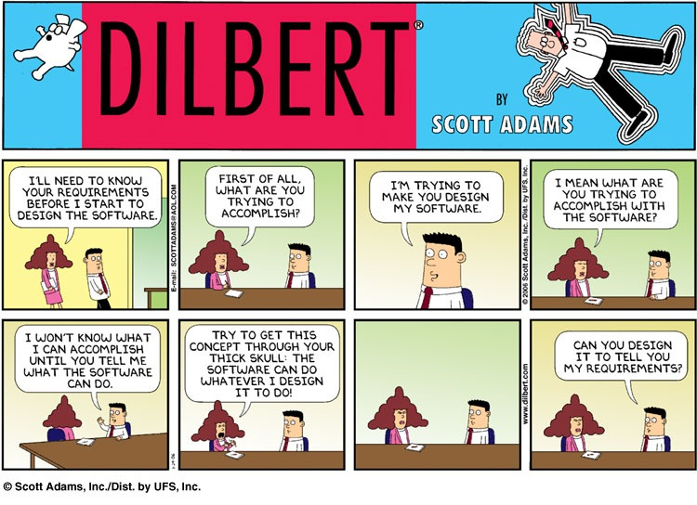
Requirements engineering
The process of establishing the services that the customer requires from a system and the constraints under which it operates and is developed.
The requirements themselves are the descriptions of the system services and constraints that are generated during the requirements engineering process.
Trần Minh Châu dịch từ nguyên bản Software Engineering 8th Ed. của Ian Sommerville

Slide 5
Thế nào là một yêu cầu?
Yêu cầu (requirement) có nhiều mức
  Một mô tả trừu tượng về một dịch vụ rằng hệ thống phải chịu một ràng buộc nào đó
  Một đặc tả chi tiết toán học về một chức năng.
Các yêu cầu có thể phục vụ hai nhiệm vụ
  Cơ sở để thương lượng một hợp đồng
    Khi đó phải được viết một cách trừu tượng cần giải nghĩa thêm;
  Cơ sở để viết hợp đồng
    Khi đó phải được định nghĩa chi tiết;
  Cả hai trường hợp đều có thể gọi là các requirement.
Trần Minh Châu dịch từ nguyên bản Software Engineering 8th Ed. của Ian Sommerville

Slide 6
Requirements abstraction (Davis)
“Nếu một công ty muốn có hợp đồng cho một dự án phát triển phần mềm lớn, nó phải định nghĩa các nhu cầu của nó một cách đủ trừu tượng để không xác định luôn một giải pháp cho nhu cầu đó. Các yêu cầu phải được viết sao cho những người đấu thầu khác nhau có thể đề xuất các cách khác nhau để đáp ứng nhu cầu của tổ chức mời thầu. Một khi đã thắng thầu, người đấu thầu sẽ phải viết cho khách hàng một định nghĩa hệ thống đủ chi tiết để khách hàng hiểu và có thể thẩm định được những hoạt động mà phần mềm sẽ thực hiện. Cả hai tài liệu này đều có thể được gọi là tài liệu yêu cầu (requirement document) của hệ thống.”
Trần Minh Châu dịch từ nguyên bản Software Engineering 8th Ed. của Ian Sommerville

Slide 7
Các loại yêu cầu
Yêu cầu người dùng - User requirements
  Các phát biểu bằng ngôn ngữ tự nhiên cộng với các sơ đồ về các dịch vụ mà hệ thống cung cấp và các ràng buộc về vận hành.
  Được viết cho khách hàng.
Yêu cầu hệ thống – System requirements
  Một tài liệu có cấu trúc bao gồm các mô tả chi tiết về các chức năng và dịch vụ của hệ thống cùng với các ràng buộc về vận hành.
  Định nghĩa cái gì cần được cài đặt
    Có thể là một phần của một hợp đồng giữa khách hàng và người nhận thầu.
Trần Minh Châu dịch từ nguyên bản Software Engineering 8th Ed. của Ian Sommerville

Slide 8
Định nghĩa và đặc tả
Định nghĩa yêu cầu người dùng – User requirement definition
1. Phần mềm phải cung cấp một phương tiện để biểu diễn và truy nhập các file bên ngoài được tạo bằng các công cụ khác.
Đặc tả yêu cầu hệ thống – System requirement specification
1.1. Người dùng cần được cung cấp tiện ích để định nghĩa kiểu của các file ngoài.
1.2 Mỗi kiểu file ngoài có thể được biểu diễn dưới dạng một biểu tượng trên phần hiển thị của người dùng.
1.3 Mỗi kiểu file ngoài có thể có một công cụ có thể dùng cho loại file đó.
1.4 Cần cung cấp các tiện ích để người dùng có thể định nghĩa biểu tượng cho file ngoài.
1.5 Khi một người dùng chọn một biểu tượng đại diện cho một file ngoài, hiệu ứng của việc chọn đó là gọi công cụ tương ứng với kiểu của file đó để chạy nó.
Trần Minh Châu dịch từ nguyên bản Software Engineering 8th Ed. của Ian Sommerville

Slide 9
Những người đọc tài liệu yêu cầu
Client managers
System end-users
Client engineers
Contractor managers
System architects
User requirements
System requirements
System end-users
Client engineers
System architects
Software developers
Software design specification
Client engineers (perhaps)
System architects
Software developers
Trần Minh Châu dịch từ nguyên bản Software Engineering 8th Ed. của Ian Sommerville

Slide 10
Yêu cầu chức năng và phi chức năng
Yêu cầu chức năng – Functional requirements
  Phát biểu về các dịch vụ mà hệ thống cần cung cấp,
    Hệ thống cần phản ứng như thế nào với các input cụ thể và
    Hệ thống cần ứng xử như thế nào trong các tình huống cụ thể.
Yêu cầu phi chức năng – Non-functional requirements
  Ràng buộc về các dịch vụ hay chức năng của hệ thống
    Chẳng hạn ràng buộc về thời gian, về quy trình phát triển, về các chuẩn v.v..
Yêu cầu miền – Domain requirements
  Các yêu cầu phản ánh các đặc điểm của miền ứng dụng đó.
Trần Minh Châu dịch từ nguyên bản Software Engineering 8th Ed. của Ian Sommerville

Slide 11
Yêu cầu chức năng
Mô tả chức năng hoặc dịch vụ của hệ thống
Tùy theo loại phần mềm, những người dự tính là sẽ sử dụng hệ thống, và loại hệ thống nơi sẽ triển khai phần mềm
Các yêu cầu chức năng mức người dùng có thể là các phát biểu ở mức trừu tượng cao về những gì hệ thống nên làm, còn các yêu cầu chức năng mức hệ thống nên mô tả chi tiết các dịch vụ của hệ thống.
Trần Minh Châu dịch từ nguyên bản Software Engineering 8th Ed. của Ian Sommerville

Slide 12

Hệ thống LIBSYS
Một hệ thống thư viện cung cấp một giao diện duy nhất cho một loạt các cơ sở dữ liệu chứa các ấn phẩm tại các thư viện khác nhau.
Người dùng có thể tìm kiếm, tải xuống, và in các ấn phẩm đó để phục vụ nghiên cứu của cá nhân.
Đâu là yêu cầu chức năng, đâu là yêu cầu phi chức năng?
Trần Minh Châu dịch từ nguyên bản Software Engineering 8th Ed. của Ian Sommerville

Slide 13
Ví dụ về các yêu cầu chức năng
Người dùng phải có thể tìm kiếm trong toàn bộ tập hợp cơ sở dữ liệu ban đầu hoặc chọn một tập con của nó.
Hệ thống cần cung cấp viewer thích hợp để người dùng đọc tài liệu trong kho tài liệu.
Mỗi đơn hàng cần được cấp phát một định danh duy nhất (ORDER_ID) mà người dùng có thể chép vào vùng lưu trữ dài hạn của tài khoản.
Trần Minh Châu dịch từ nguyên bản Software Engineering 8th Ed. của Ian Sommerville

Slide 14
Sự thiếu chính xác của các yêu cầu
Rắc rối nảy sinh khi các yêu cầu không được phát biểu một cách chính xác.
  Các yêu cầu mù mờ đa nghĩa có thể được nhóm phát triển và người dùng hiểu theo các cách khác nhau.
Xét cụm từ ‘viewer thích hợp’
  Chủ ý của người dùng – viewer đặc biệt dành cho mỗi loại tài liệu;
  Cách hiểu của nhóm phát triển – cung cấp một text viewer hiển thị được nội dung của tài liệu.
Trần Minh Châu dịch từ nguyên bản Software Engineering 8th Ed. của Ian Sommerville

Slide 15
Tính đầy đủ và nhất quán của yêu cầu
Về nguyên tắc, các yêu cầu phải đầy đủ cũng như nhất quán.
  Đầy đủ (complete): bao gồm miêu tả về tất cả các tiện ích được đòi hỏi.
  Nhất quán (consistent): không nên có mâu thuẫn hoặc xung đột trong các miêu tả về các tiện ích của hệ thống.
Trong thực tiễn, không thể tạo ra được một tài liệu yêu cầu đầy đủ và nhất quán.
  Rất khó kiểm tra/phát hiện các điểm còn thiếu hoặc không nhất quán
Trần Minh Châu dịch từ nguyên bản Software Engineering 8th Ed. của Ian Sommerville

Slide 16
Yêu cầu phi chức năng
Yêu cầu phi chức năng quy định các tính chất và ràng buộc
  Ví dụ độ tin cậy, thời gian phản ứng và dung lượng lưu trữ.
  khả năng của thiết bị vào ra, biểu diễn dữ liệu dùng trong các giao diện hệ thống v.v..
Các yêu cầu quy trình cũng có thể được dùng để quy định sử dụng một hệ thống CASE, một ngôn ngữ lập trình, hoặc một phương pháp phát triển cụ thể.
Các yêu cầu phi chức năng có thể quan trọng hơn cả các yêu cầu chức năng.
  Nếu không thỏa mãn các yêu cầu này thì hệ thống vô dụng.
Trần Minh Châu dịch từ nguyên bản Software Engineering 8th Ed. của Ian Sommerville

Slide 17
Các phân loại phi chức năng
Yêu cầu sản phẩm – Product requirements
  Các yêu cầu quy định về cách hành xử của sản phẩm cần bàn giao
    Ví dụ tốc độ thực thi, độ tin cậy (tỷ lệ chấp nhận được của các sự cố), v.v..
Yêu cầu tổ chức – Organisational requirements
  Các yêu cầu xuất phát từ các chính sách và quy trình của tổ chức của khách hàng cũng như nhóm phát triển
    Ví dụ các chuẩn quy trình cần sử dụng, ngôn ngữ lập trình, phương pháp thiết kế, v.v...
Yêu cầu bên ngoài – External requirements
  Các yêu cầu nảy sinh từ các nhân tố bên ngoài hệ thống và quy trình phát triển nó
    Ví dụ các yêu cầu về việc tương tác giữa hệ thống với các hệ thống của các tổ chức khác, yêu cầu pháp lý, v.v...
Trần Minh Châu dịch từ nguyên bản Software Engineering 8th Ed. của Ian Sommerville

Slide 18
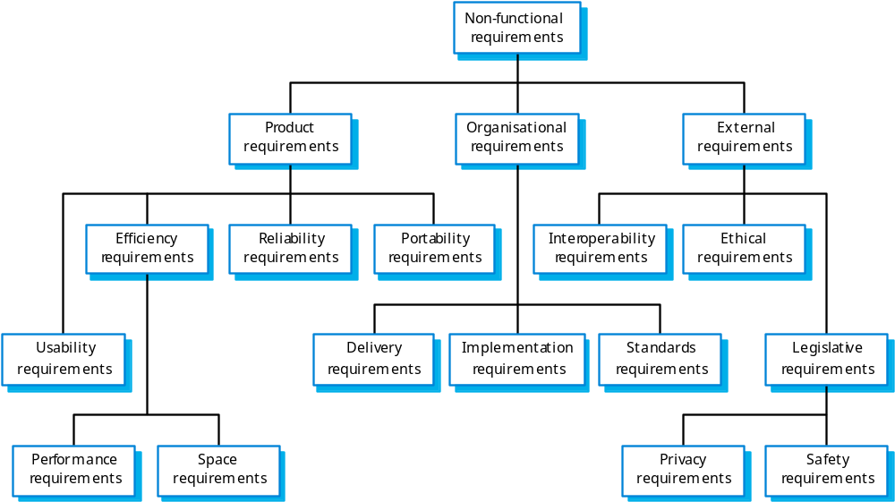
Các loại yêu cầu phi chức năng
Trần Minh Châu dịch từ nguyên bản Software Engineering 8th Ed. của Ian Sommerville

Slide 19
Ví dụ về yêu cầu phi chức năng
Product requirement
  8.1 Giao diện người dùng của LIBSYS cần được cài đặt dạng HTML đơn giản không chứa frame hay Java applet.
Organisational requirement
  9.3.2 Quy trình phát triển hệ thống và các tài liệu bàn giao cần tuân theo chuẩn quy trình và sản phẩm được qui định tại XYZCo-SP-STAN-95.
External requirement
  7.6.5 Hệ thống sẽ không để lộ thông tin cá nhân của các khách hàng cho các nhân viên vận hành hệ thống, ngoại trừ tên và số tham chiếu (reference number) của khách hàng.
Trần Minh Châu dịch từ nguyên bản Software Engineering 8th Ed. của Ian Sommerville

Slide 20
Ví dụ
Một mục tiêu hệ thống
  Nên dễ dùng đối với những người dùng có kinh nghiệm và
  Nên được tổ chức sao cho giảm thiểu được lỗi của người sử dụng.
Một yêu cầu phi chức năng kiểm định được
  Những người dùng có kinh nghiệm cần sử dụng được toàn bộ các chức năng của hệ thống sau hai giờ tập huấn.
  Sau thời gian tập huấn đó, số lỗi trung bình mà một người sử dụng có kinh nghiệm phạm phải sẽ không vượt quá hai lỗi mỗi ngày.
Trần Minh Châu dịch từ nguyên bản Software Engineering 8th Ed. của Ian Sommerville

Slide 21
Mục tiêu và yêu cầu
Một số yêu cầu phi chức năng có thể khó mà phát biểu được chính xác, và việc kiểm định các yêu cầu phi chức năng không chính xác có thể khó khăn.
  Tính dễ sử dụng.
Các yêu cầu phi chức năng kiểm định được (verifiable)
  Một phát biểu sử dụng một phép đo nào đó mà có thể test được một cách khách quan.
  Nên cố gắng diễn đạt các yêu cầu ở dạng kiểm định được
Trần Minh Châu dịch từ nguyên bản Software Engineering 8th Ed. của Ian Sommerville

Slide 22
Các phép đo đạc yêu cầu
Property | Measure
Speed | Processed transactions/second User/Event response time Screen refresh time
Size | M Bytes Number of ROM chips
Ease of use | Training time Number of help frames
Reliability | Mean time to failure Probability of unavailability Rate of failure occurrence
Robustness | Time to restart after failure Percentage of events causing failure Probability of data corruption on failure
Portability | Percentage of target dependent statements Number of target systems
Trần Minh Châu dịch từ nguyên bản Software Engineering 8th Ed. của Ian Sommerville

Slide 23

Tương tác giữa các yêu cầu
Xung đột giữa các yêu cầu phi chức năng khác nhau là chuyện thường gặp trong các hệ thống phức tạp.
Tốc độ
Bảo mật
Trần Minh Châu dịch từ nguyên bản Software Engineering 8th Ed. của Ian Sommerville

Slide 24
Domain requirements
Các yêu cầu miền xuất phát từ miền ứng dụng (application domain), chúng mô tả các đặc điểm và tính chất hệ thống phản ánh miền ứng dụng đó.
Các yêu cầu miền có thể là các yêu cầu chức năng mới, các ràng buộc về các yêu cầu đã có hoặc định nghĩa các tính toán cụ thể.
Nếu các yêu cầu miền không được thỏa mãn, hệ thống có thể không hoạt động được.
Trần Minh Châu dịch từ nguyên bản Software Engineering 8th Ed. của Ian Sommerville

Slide 25
Yêu cầu miền của LIBSYS
Cần có một chuẩn giao diện người dùng cho tất cả các cơ sở dữ liệu, chuẩn này cần dựa vào chuẩn Z39.50.
Do các hạn chế về bản quyền, một số tài liệu phải được xóa ngay khi nhận được. Tùy theo các yêu cầu của người dùng, các tài liệu này sẽ được in tại chỗ tại máy chủ của hệ thống rồi chuyển bằng tay tới người dùng hoặc được in tại một máy in trong mạng.
Trần Minh Châu dịch từ nguyên bản Software Engineering 8th Ed. của Ian Sommerville

Slide 26
Rắc rối của các yêu cầu miền
Mức độ hiểu được
  Các yêu cầu được diễn đạt bằng ngôn ngữ của miền ứng dụng;
    Thường khó hiểu đối với các kĩ sư phần mềm.
Ẩn ý
  Các chuyên gia trong ngành hiểu rõ về lĩnh vực đang nói đến trong yêu cầu miền đến mức họ không nghĩ đến việc diễn đạt các yêu cầu miền một cách tường minh.
Trần Minh Châu dịch từ nguyên bản Software Engineering 8th Ed. của Ian Sommerville

Slide 27
Đặc điểm của yêu cầu người dùng tốt
Nên mô tả các yêu cầu chức năng và phi chức năng sao cho người dùng hệ thống (những người không có kiến thức chi tiết về kĩ thuật) có thể hiểu được.
Các yêu cầu người dùng được định nghĩa bằng ngôn ngữ tự nhiên, bảng biểu, sơ đồ mà tất cả người dùng đều hiểu được.
Trần Minh Châu dịch từ nguyên bản Software Engineering 8th Ed. của Ian Sommerville

Slide 28
Rắc rối với ngôn ngữ tự nhiên
Thiếu rõ ràng
  Khó diễn đạt chính xác mà không làm cho tài liệu trở nên khó đọc.
Lẫn lộn yêu cầu
  Các yêu cầu chức năng và phi chức năng có xu hướng bị trộn lẫn.
Hỗn hợp yêu cầu
  Vài yêu cầu khác nhau có thể được phát biểu đồng thời.
Trần Minh Châu dịch từ nguyên bản Software Engineering 8th Ed. của Ian Sommerville

Slide 29
Yêu cầu của LIBSYS
4.5 LIBSYS cần cung cấp một hệ thống kế toán tài chính lưu trữ lại tất cả các khoản thanh toán do người sử dụng hệ thống thực hiện. Nhân viên quản lý hệ thống có thể cấu hình hệ thống này sao cho các khách quen có thể được hưởng khuyến mại.
Trần Minh Châu dịch từ nguyên bản Software Engineering 8th Ed. của Ian Sommerville

Slide 30
Yêu cầu về editor grid
2.6 Tiện ích lưới Để hỗ trợ việc định vị các thực thể trong một sơ đồ, người dùng có thể bật chế độ lưới (grid) theo đơn vị centimet hoặc inch, bằng một option tại control panel. Ban đầu, grid không ở trạng thái bật. Grid có thể được bật và tắt hoặc đổi giữa inch và centimet bất cứ lúc nào trong một phiên soạn thảo. Trong chế độ hiển thị reduce-to-fit (giảm kích thước cho vừa) cũng cần có option cho grid, nhưng số dòng grid được hiển thị sẽ được giảm để tránh tình trạng hiển thị lưới quá dầy trong các sơ đồ nhỏ.
Trần Minh Châu dịch từ nguyên bản Software Engineering 8th Ed. của Ian Sommerville

Slide 31
Các rắc rối về yêu cầu
Các yêu cầu cơ sở dữ liệu bao gồm cả thông tin mức khái niệm và thông tin chi tiết
  Có miêu tả ở mức khái niệm về một hệ thống kế toán tài chính cần có trong hệ thống LIBSYS;
  Tuy nhiên, nó chứa cả chi tiết rằng các nhân viên quản lý hệ thống có thể cấu hình hệ thống này – đây là chi tiết không cần thiết tại mức này.
Yêu cầu về grid trộn lẫn ba loại yêu cầu khác nhau
  Yêu cầu chức năng ở mức khái niệm (conceptual functional requirement): nhu cầu đối với grid;
  Yêu cầu phi chức năng: đơn vị grid;
  Yêu cầu phi chức năng về giao diện người dùng: bật tắt grid.
Trần Minh Châu dịch từ nguyên bản Software Engineering 8th Ed. của Ian Sommerville

Slide 32
Trình bày có cấu trúc
2.6.1 Tiện ích grid
Trình soạn thảo sẽ cung cấp một tiện ích grid, trong đó, một lưới các đường thẳng dọc và ngang sẽ là nền cho cửa sổ soạn thảo. Grid có tính chất passive (bị động), việc cân chỉnh vị trí các thực thể thuộc về trách nhiệm của người dùng.
Rationale: Lưới vuông (grid) giúp người dùng vẽ sơ đồ với không gian hợp lý cho các thực thể. Mặc dù active grid (các thực thể có thể 'bắt' tọa độ lưới) có thể có ích, nhưng việc định vị lại không chính xác. Để cho người dùng quyết định vị trí của các thực thể là cách tốt nhất.
Specification: ECLIPSE/WS/Tools/DE/FS Section 5.6
Source: Ray Wilson, Glasgow Office
Trần Minh Châu dịch từ nguyên bản Software Engineering 8th Ed. của Ian Sommerville

Slide 33
Hướng dẫn viết tài liệu yêu cầu
Đặt ra/chọn một định dạng chuẩn và dùng nó cho tất cả các yêu cầu.
Sử dụng ngôn ngữ một cách nhất quán.
  Dùng 'phải'/'sẽ' cho các yêu cầu bắt buộc, 'nên' cho các yêu cầu mong muốn (không bắt buộc).
Dùng text highlighting để đánh dấu các phần quan trọng của yêu cầu.
Tránh dùng từ lóng trong ngành IT (computer jargon).
Trần Minh Châu dịch từ nguyên bản Software Engineering 8th Ed. của Ian Sommerville

Slide 34
Yêu cầu hệ thống
Là các đặc tả chi tiết hơn (so với yêu cầu người dùng) về các chức năng, dịch vụ và ràng buộc của hệ thống.
Được dùng làm cơ sở cho việc thiết kế hệ thống.
Có thể được tích hợp vào hợp đồng hệ thống.
Có thể được định nghĩa hoặc minh họa bằng các mô hình hệ thống (Chương 8).
Trần Minh Châu dịch từ nguyên bản Software Engineering 8th Ed. của Ian Sommerville

Slide 35
Yêu cầu và thiết kế
Về nguyên tắc, các yêu cầu nên phát biểu về những gì hệ thống cần làm (what), còn thiết kế mô tả cách thức hệ thống làm những việc đó (how).
Trong thực tế, yêu cầu và thiết kế là không thể tách biệt
  Một kiến trúc hệ thống có thể được thiết kế để cấu trúc hóa các yêu cầu;
  Hệ thống có thể tương tác với các hệ thống khác và từ đó nảy sinh các yêu cầu về thiết kế;
  Việc sử dụng một thiết kế cụ thể có thể chính là một domain requirement.
Trần Minh Châu dịch từ nguyên bản Software Engineering 8th Ed. của Ian Sommerville

Slide 36
Rắc rối với đặc tả bằng ngôn ngữ tự nhiên
Mù mờ đa nghĩa – Ambiguity
  Những người đọc và người viết tài liệu yêu cầu cần phải hiểu một nội dung theo cùng một kiểu. Ngôn ngữ tự nhiên có tính đa nghĩa cố hữu nên việc này rất khó.
Quá linh động – Over-flexibility
  Cùng một ý có thể được diễn đạt theo nhiều cách khác nhau trong đặc tả. Người đọc phải tự xác định xem hai yêu cầu có phải có cùng một nội dung
Thiếu tính mô đun hóa
  Các cấu trúc của ngôn ngữ tự nhiên không đủ để cấu trúc hóa các yêu cầu hệ thống. Ví dụ: khó tìm tất cả các yêu cầu có liên quan đến một điểm nào đó.
Trần Minh Châu dịch từ nguyên bản Software Engineering 8th Ed. của Ian Sommerville

Slide 37
Các lựa chọn khác cho đặc tả
Kí pháp | Miêu tả
Ngôn ngữ tự nhiên có cấu trúc | Cách này dựa vào việc định nghĩa các form hoặc template chuẩn để trình bày đặc tả yêu cầu.
Ngôn ngữ mô tả thiết kế (design description languages) | Cách này sử dụng một ngôn ngữ tựa ngôn ngữ lập trình nhưng trừu tượng hơn để viết đặc tả cho các yêu cầu bằng cách định nghĩa một mô hình vận hành của hệ thống. Cách này ngày nay không còn thông dụng tuy nó có thể có ích cho các đặc tả giao diện.
Trần Minh Châu dịch từ nguyên bản Software Engineering 8th Ed. của Ian Sommerville

Slide 38
Các lựa chọn khác cho đặc tả (2)
Kí pháp | Miêu tả
Kí hiệu đồ họa | Một ngôn ngữ đồ họa, trợ giúp bởi các chú thích bằng text, được dùng để định nghĩa các yêu cầu chức năng của hệ thống. Ví dụ hiện đại là các mô tả ca sử dụng (use-case) và biểu đồ tuần tự (sequence diagram) đang được sử dụng rộng rãi.
Đặc tả bằng toán học | Đây là hệ thống kí hiệu dựa trên các khái niệm toán học như ô-tô-mát hữu hạn hoặc tập hợp. Các đặc tả đơn nghĩa này làm giảm tranh cãi giữa khách hàng và nhóm phát triển về chức năng hệ thống. Tuy nhiên, đa số khách hàng không hiểu các đặc tả hình thức và do dự khi chấp nhận dùng nó cho hợp đồng.
Trần Minh Châu dịch từ nguyên bản Software Engineering 8th Ed. của Ian Sommerville

Slide 39
Đặc tả bằng ngôn ngữ có cấu trúc
Người viết yêu cầu được tự do trong phạm vi template định sẵn cho tài liệu yêu cầu.
Tất cả các yêu cầu được viết theo một quy cách đã được chuẩn hóa.
Các thuật ngữ sử dụng trong các miêu tả có thể bị giới hạn.
Ưu điểm là giữ được hầu hết khả năng biểu đạt của ngôn ngữ, trong khi có thể đảm bảo áp đặt được một độ đồng nhất nào đó đối với tài liệu đặc tả.
Trần Minh Châu dịch từ nguyên bản Software Engineering 8th Ed. của Ian Sommerville

Slide 40
Đặc tả theo form
Định nghĩa của chức năng (function) hoặc thực thể (entity).
Mô tả về input và nguồn gốc input.
Mô tả output và đích đến của output.
Quy định về các thực thể khác cần đến.
Các điều kiện – Pre and post conditions (nếu cần).
Hiệu ứng phụ (nếu có) của chức năng.
Trần Minh Châu dịch từ nguyên bản Software Engineering 8th Ed. của Ian Sommerville

Slide 41
Form-based node specification
Insulin Pump/Control Software/SRS/3.3.2
Function | Compute insulin dose: Safe sugar level
Description | Computes the dose of insulin to be delivered when the current measured sugar level is in the safe zone between 3 and 7 units.
Inputs | Current sugar reading (r2), the previous two readings (r0 and r1)
Source | Current sugar reading from sensor. Other readings from memory.
Outputs | CompDose – the dose in insulin to be delivered
Destination | Main control loop
Action | CompDose is zero if the sugar level is stable or falling or if the level is increasing but the rate of increase is decreasing. If the level is increasing and the rate of increase is increasing, ...
Requires | Two previous readings so that the rate of change of sugar level can be computed.
Pre-condition | The insulin reservoir contains at least the maximum allowed single dose of insulin..
Post-condition | r0 is replaced by r1 then r1 is replaced by r2
Side-effects | None
Trần Minh Châu dịch từ nguyên bản Software Engineering 8th Ed. của Ian Sommerville

Slide 42
Đặc tả bằng bảng
Dùng để bổ sung cho ngôn ngữ tự nhiên.
Đặc biệt có ích khi ta cần định nghĩa một loạt các hướng có thể xảy ra.
Trần Minh Châu dịch từ nguyên bản Software Engineering 8th Ed. của Ian Sommerville

Slide 43
Đặc tả bằng bảng
Condition | Action
Sugar level falling (r2 < r1) | CompDose = 0
Sugar level stable (r2 = r1) | CompDose = 0
Sugar level increasing and rate of increase decreasing ((r2-r1)<(r1-r0)) | CompDose = 0
Sugar level increasing and rate of increase stable or increasing. ((r2-r1) ≥ (r1-r0)) | CompDose = round ((r2-r1)/4) If rounded result = 0 then CompDose = MinimumDose
Trần Minh Châu dịch từ nguyên bản Software Engineering 8th Ed. của Ian Sommerville

Slide 44
Mô hình đồ họa
Các mô hình đồ họa có ích nhất khi ta cần biểu diễn các thay đổi trạng thái hoặc khi cần mô tả một chuỗi hành động.
Các mô hình đồ họa khác nhau được giải thích tại Chương 8.
Trần Minh Châu dịch từ nguyên bản Software Engineering 8th Ed. của Ian Sommerville

Slide 45
Biểu đồ tuần tự - Sequence diagram
Biểu diễn chuỗi các sự kiện xảy ra trong một quá trình tương tác giữa người dùng và một hệ thống.
Ta đọc từ trên xuống dưới để thấy thứ tự các hành động xảy ra.
Rút tiền từ một máy ATM
  Validate card; (thẩm định thẻ)
  Handle request; (xử lý yêu cầu)
  Complete transaction. (hoàn thành giao dịch)
Trần Minh Châu dịch từ nguyên bản Software Engineering 8th Ed. của Ian Sommerville

Slide 46
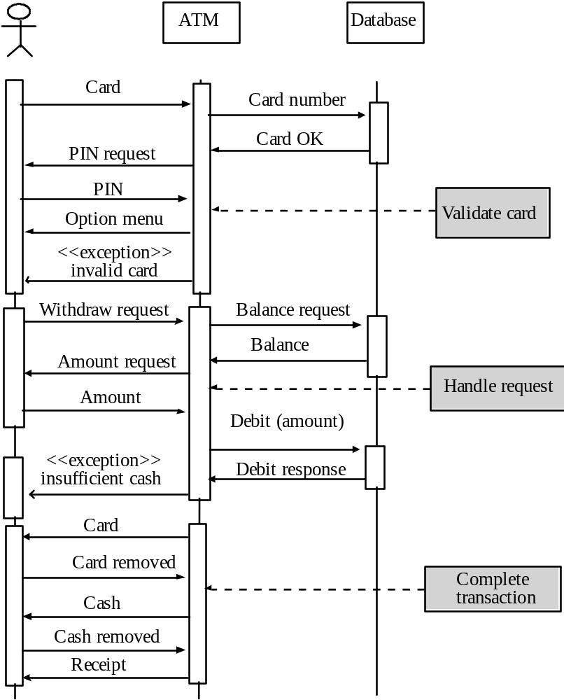
Biểu đồ tuần tự cho việc rút tiền tại ATM

Slide 47
Đặc tả giao diện
Đa số các hệ thống phải tương tác với các hệ thống khác và các giao diện tương tác phải được đặc tả trong tài liệu yêu cầu.
Có ba loại giao diện có thể phải định nghĩa
  Procedural interfaces: quy cách gọi hàm giữa các hệ thống con (API – application programming interface)
  Các cấu trúc dữ liệu sẽ được trao đổi giữa các hệ thống;
  Các biểu diễn dữ liệu.
Các kí pháp hình thức (formal notation) là một kĩ thuật hiệu quả cho đặc tả giao diện.
Trần Minh Châu dịch từ nguyên bản Software Engineering 8th Ed. của Ian Sommerville

Slide 48
PDL interface description
interface PrintServer {
// defines an abstract printer server
// requires: interface Printer, interface PrintDoc
// provides: initialize, print, displayPrintQueue, cancelPrintJob, switchPrinter
void initialize ( Printer p ) ;
void print ( Printer p, PrintDoc d ) ;
void displayPrintQueue ( Printer p ) ;
void cancelPrintJob (Printer p, PrintDoc d) ;
void switchPrinter (Printer p1, Printer p2, PrintDoc d) ;
} //PrintServer
Trần Minh Châu dịch từ nguyên bản Software Engineering 8th Ed. của Ian Sommerville

Slide 49
Tài liệu yêu cầu
Tài liệu yêu cầu là phát biểu chính thức về những gì được đòi hỏi ở nhóm phát triển hệ thống.
Cần bao gồm cả một định nghĩa yêu cầu người dùng và một đặc tả yêu cầu hệ thống.
Nó KHÔNG phải là một tài liệu thiết kế. Nên cố gắng hết mức để nó nói về việc hệ thống cần làm CÁI GÌ thay vì hệ thống làm việc đó NHƯ THẾ NÀO.
Trần Minh Châu dịch từ nguyên bản Software Engineering 8th Ed. của Ian Sommerville

Slide 50
Ai dùng tài liệu yêu cầu?
Chỉ rõ chi tiết các yêu cầu và đọc chúng để kiểm tra xem chúng có thỏa mãn nhu cầu của họ hay không. Họ cũng chỉ ra các thay đổi đối với các yêu cầu
System customers
Managers
Để thương lượng giá cả cho hệ thống và lập kế hoạch quy trình phát triển hệ thống
System engineers
Để hiểu hệ thống cần được phát triển nó như thế nào
System test engineers
Để phát triển các test thẩm định dành cho hệ thống
System maintainance engineers
Để hiểu hệ thống và quan hệ giữa các phần của hệ thống
Trần Minh Châu dịch từ nguyên bản Software Engineering 8th Ed. của Ian Sommerville

Slide 51
Chuẩn yêu cầu IEEE
Định nghĩa một cấu trúc tổng quát cho một tài liệu yêu cầu cần được tạo cho mỗi hệ thống cụ thể.
  Introduction. Giới thiệu
  General description. Miêu tả chung
  Specific requirements. Các yêu cầu cụ thể
  Appendices. Phụ lục
  Index. Chỉ mục
Trần Minh Châu dịch từ nguyên bản Software Engineering 8th Ed. của Ian Sommerville

Slide 52
Cấu trúc tài liệu yêu cầu
Preface – lời nói đầu
Introduction – giới thiệu
Glossary – danh sách thuật ngữ
User requirements definition – định nghĩa yêu cầu người dùng
System architecture – kiến trúc hệ thống
System requirements specification – đặc tả yêu cầu hệ thống
System models – các mô hình hệ thống
System evolution – sự tiến hóa của hệ thống
Appendices – các phụ lục
Index – chỉ mục
Trần Minh Châu dịch từ nguyên bản Software Engineering 8th Ed. của Ian Sommerville

Slide 53
Tổng kết
Các yêu cầu trình bày về những gì hệ thống cần làm và quy định các ràng buộc về vận hành và cài đặt.
Các yêu cầu chức năng trình bày các dịch vụ mà hệ thống cần cung cấp.
Các yêu cầu phi chức năng quy định các ràng buộc đối với hệ thống đang được phát triển hoặc quy trình phát triển hệ thống.
Các yêu cầu người dùng là các phát biểu ở mức cao về những gì hệ thống cần làm. Yêu cầu người dùng nên được viết bằng ngôn ngữ tự nhiên, bảng biểu và sơ đồ.
Trần Minh Châu dịch từ nguyên bản Software Engineering 8th Ed. của Ian Sommerville

Slide 54
Tổng kết (tiếp)
Các yêu cầu hệ thống nhằm mô tả các chức năng mà hệ thống cần cung cấp.
Một tài liệu yêu cầu phần mềm là một phát biểu đã được thống nhất về các yêu cầu hệ thống.
Chuẩn IEEE là xuất phát điểm hữu ích cho việc định nghĩa các chuẩn yêu cầu cụ thể chi tiết hơn.
Trần Minh Châu dịch từ nguyên bản Software Engineering 8th Ed. của Ian Sommerville

